Slide 1
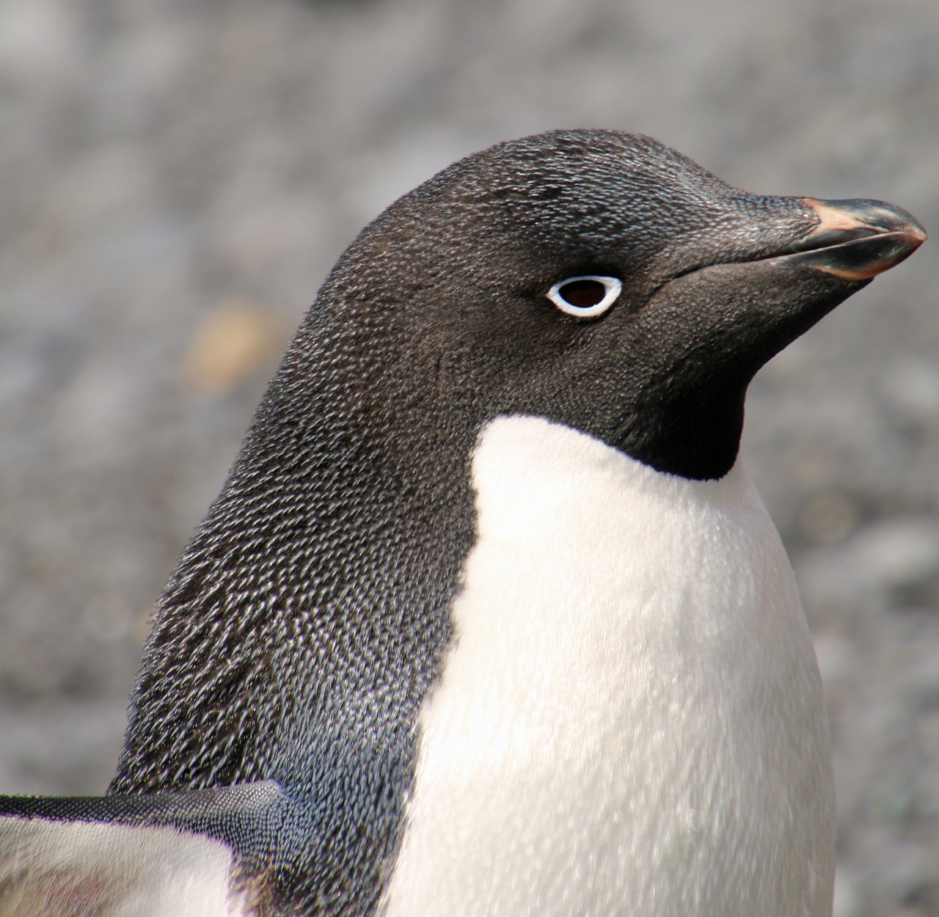
PINGWIN ADELI
CHARAKTERYSTYKA I CIEKAWOSTKI

Slide 2
Klasyfikacja pingwinów Adeli
Pingwin Adeli jest najmniejszym i najbardziej rozpowszechnionym gatunkiem pingwina na Oceanie Południowym i jest jednym z zaledwie dwóch gatunków pingwinów występujących na kontynencie Antarktycznym;
Pingwin Adeli inaczej białooki został nazwany w 1840 roku przez francuskiego odkrywcę Julesa Dumonta d’Urville, który nazwał pingwina na cześć swojej żony Adelie.

Slide 3
Charakterystykawyglądu pingwinów Adeli:
niebiesko-czarny grzbiet;
całkowicie biała klatka piersiowa i brzuch;
głowa i dziób pingwina są czarne, z charakterystycznym białym pierścieniem wokół każdego oka;
stopy pingwina Adeli są silne, różowe, twarde i wyboiste z gwoździami;

Slide 4
Wygląd pingwinów Adeli

Slide 5
Rozmieszczenie pingwinów Adeli
Pingwin Adeli występuje wzdłuż wybrzeża Antarktydy i na pobliskich wyspach;
W miesiącach zimowych pingwiny Adeli migrują na północ, gdzie zamieszkują duże platformy lodu i mają lepszy dostęp do pożywienia.

Slide 6
Pingwiny w poszukiwaniu jedzenia

Slide 7
Styl życia pingwinów Adeli
Pingwin Adeli jest zwierzęciem bardzo towarzyskim, gromadzącym się w dużych grupach zwanych koloniami, które często liczą tysiące osobników;
Pingwiny Adeli polują w grupach, ponieważ uważa się, że zmniejsza to ryzyko zjedzenia przez głodne drapieżniki;
Pingwiny Adeli nieustannie wchodzą ze sobą w interakcje, komunikują się ze sobą za pomocą języka ciała i określonych ruchów oczu;

Slide 8
Kolonia pingwinów Adeli

Slide 9
Ciekawostki i fakty
Pingwin Adeli jest w stanie zjadać do 2 kg pożywienia dziennie;
Płetwy pingwina Adeli sprawiają, że świetnie pływają i mogą nurkować na głębokości 175 metrów w poszukiwaniu pożywienia.
Pingwiny Adeli nie mają zębów, zamiast tego mają kolce w kształcie zębów na języku i na podniebieniu.
Pingwiny Adeli mają pod skórą grubą warstwę tłuszczu, który pomaga im utrzymać ciepło. Ich pióra pomagają je izolować i zapewniają wodoodporną warstwę dla dodatkowej ochrony;

Slide 10
Kolce w kształcie zębów na języku i na podniebieniu

